Slide 1
Bomen

Slide 2
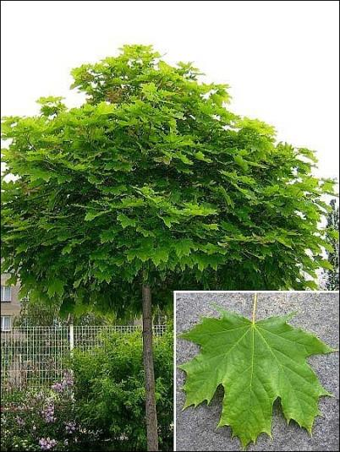
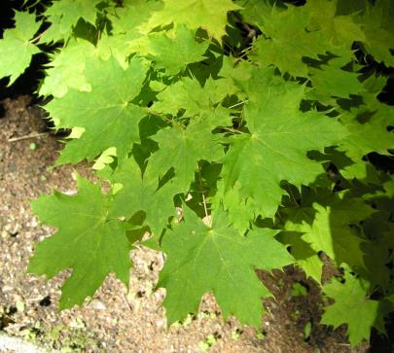
1. Acer platanoides ‘Globosum’/ Bolesdoorn

Slide 3
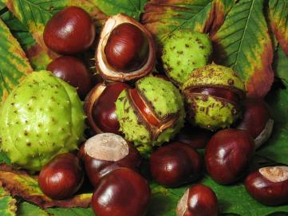
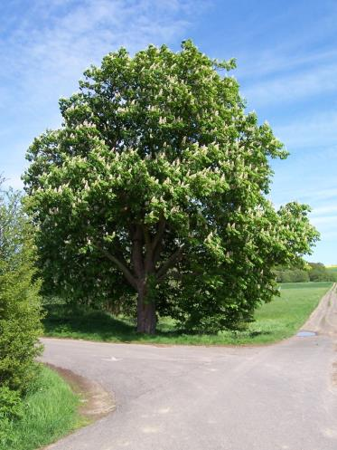
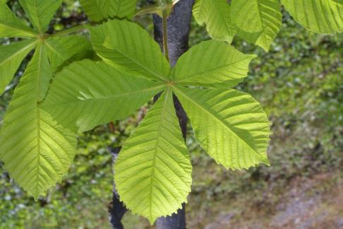
2. Aesculus hippocastanum/ Paardekastanje

Slide 4
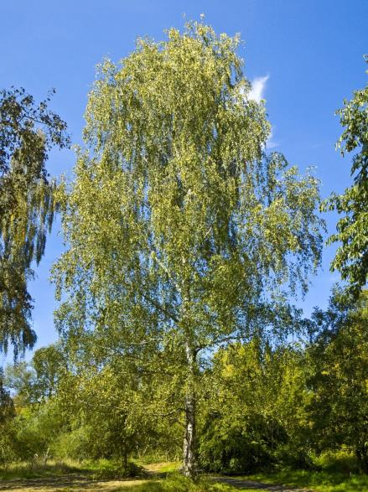
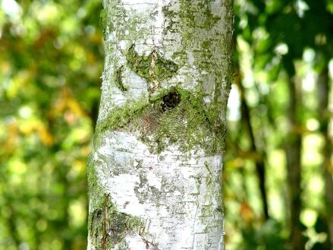
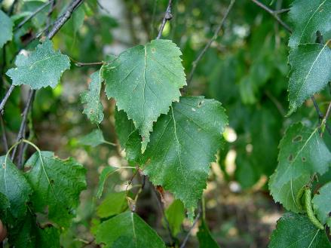
3. Betula pendula/ Berk

Slide 5
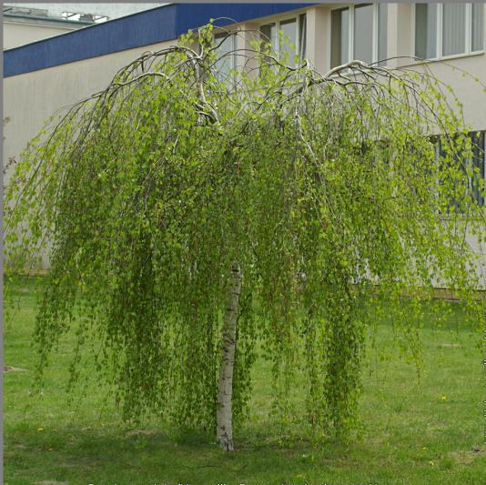
4. Betula pendula ‘Youngii’/Prieelberk

Slide 6
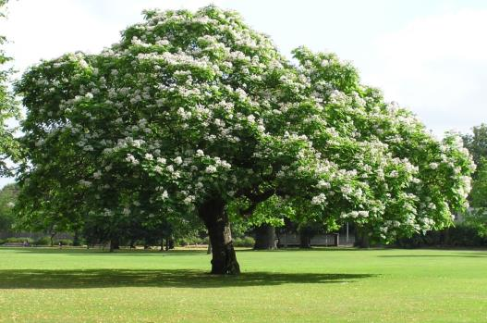
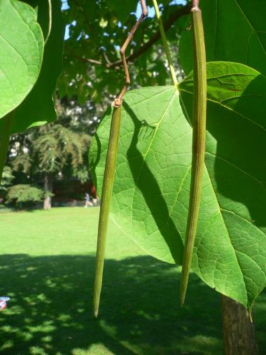
5. Catalpa bignonioides/ Trompetboom

Slide 7
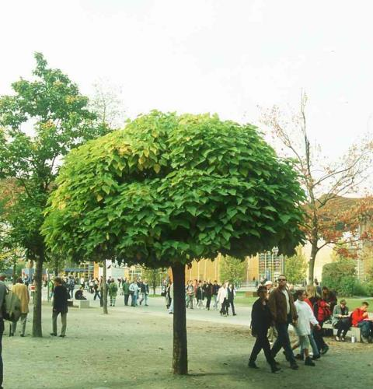
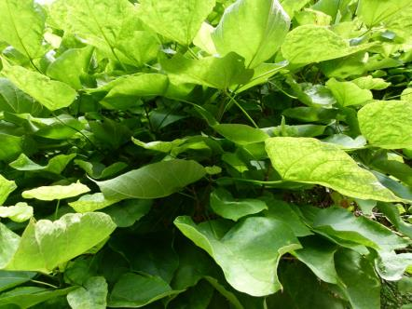
6. Catalpa bignonioides ‘Nana’/ Trompetboom

Slide 8
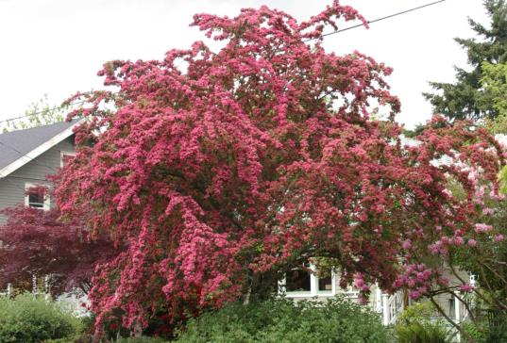
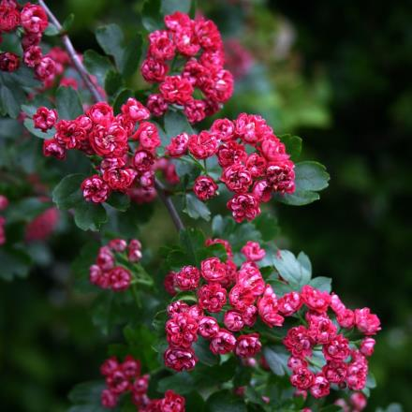
7. Crataegus laevigata ‘Paul’s Scarlet’/ Meidoorn

Slide 9
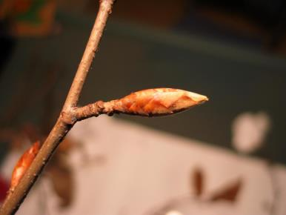
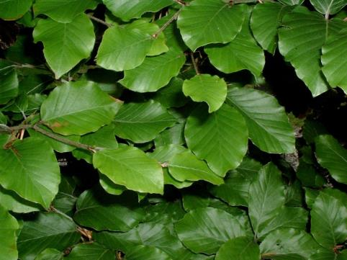
8. Fagus sylvatica/ Beuk

Slide 10
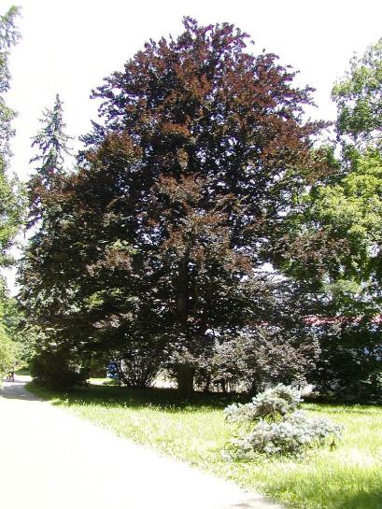
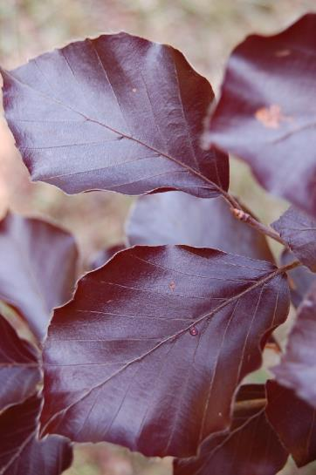
9. Fagus sylvatica ‘Atropunicea’/ Rode beuk

Slide 11
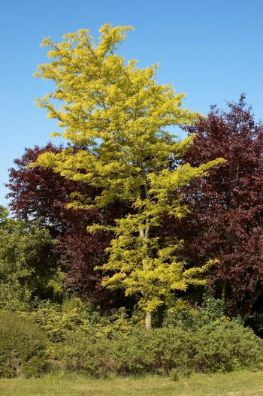
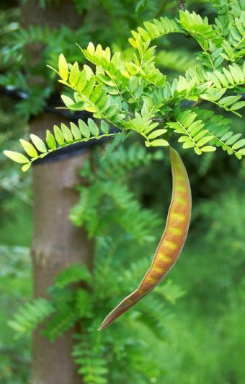
10. Gleditsia triacanthos ‘Sunburst’/ Valse christusdoorn

Slide 12
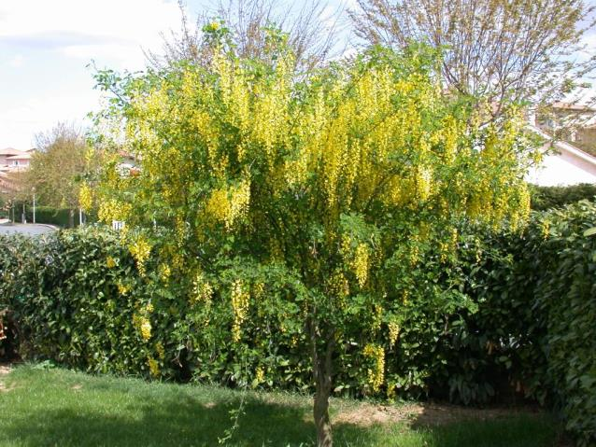
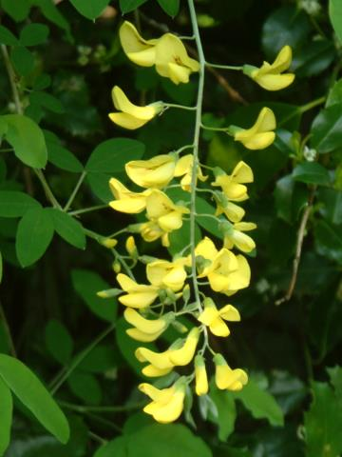
11. Laburnum watereri ‘Vossii’/ Gouden regen

Slide 13
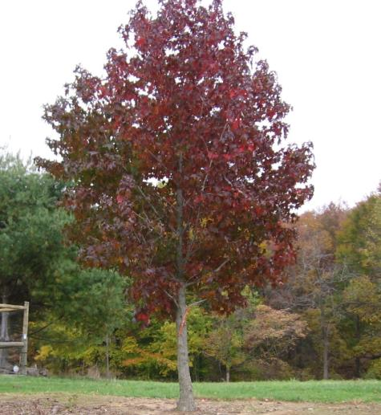
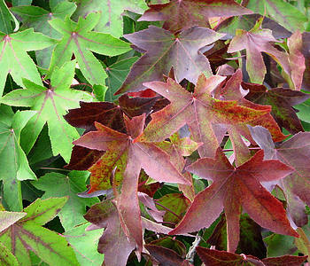
12. Liquidambar styraciflua/ Amberboom

Slide 14
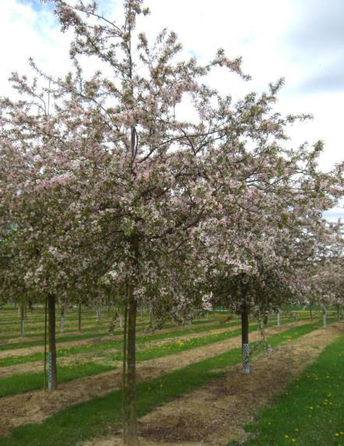
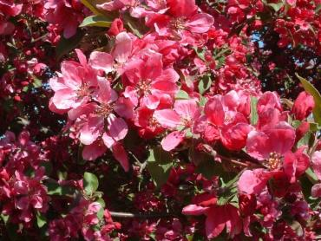
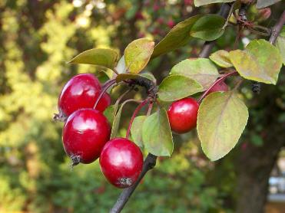
13. Malus floribunda/ Sierappel

Slide 15
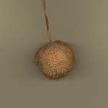
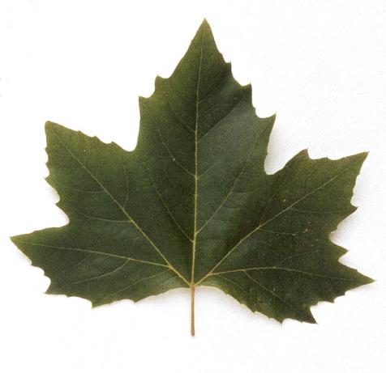
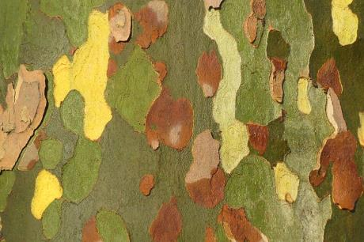
14. Platanus hispanica / Plataan

Slide 16
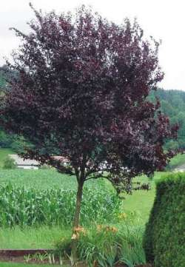
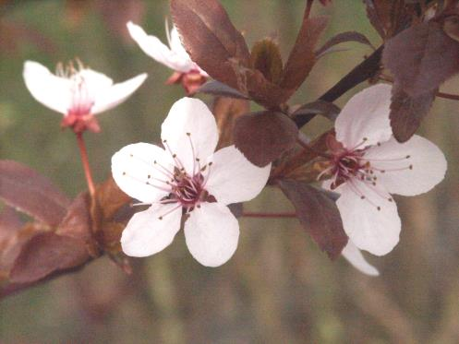
15. Prunus cerasifera ‘Nigra’/ Sierkers

Slide 17
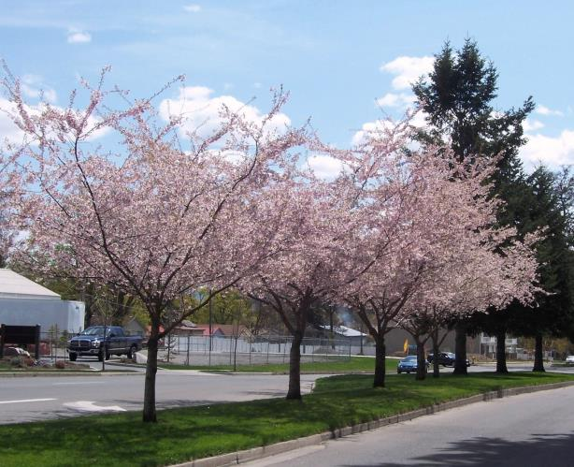
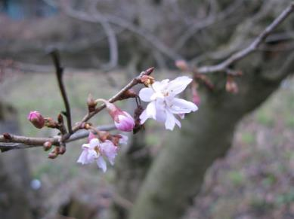
16. Prunus subhirtella ‘Autumnalis’/ Sierkers

Slide 18
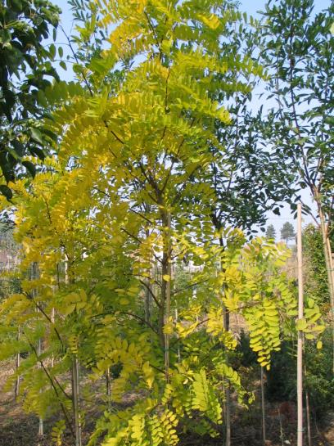
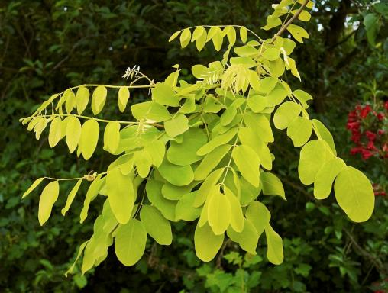
17. Robinia pseudoacacia ‘Frisia’/ Acacia

Slide 19
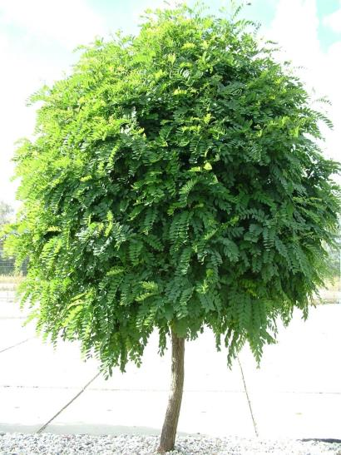
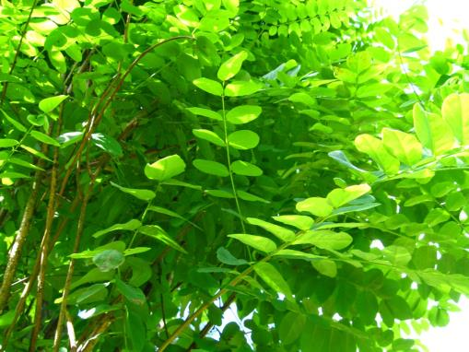
18. Robinia pseudoacacia ‘Umbraculifera’/ Acacia

Slide 20
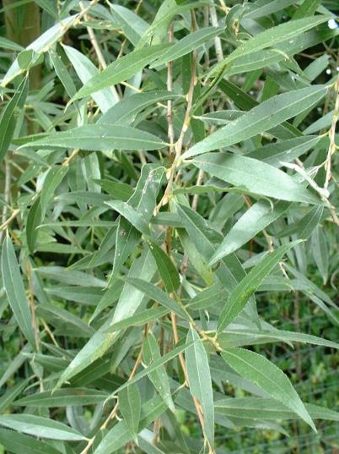
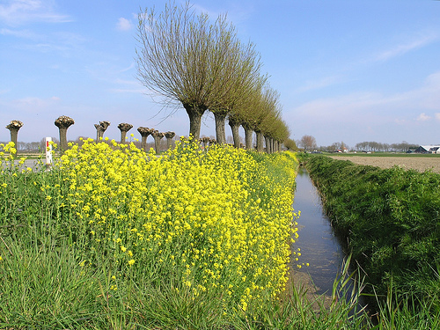
19. Salix alba ‘Belders’/ Wilg

Slide 21
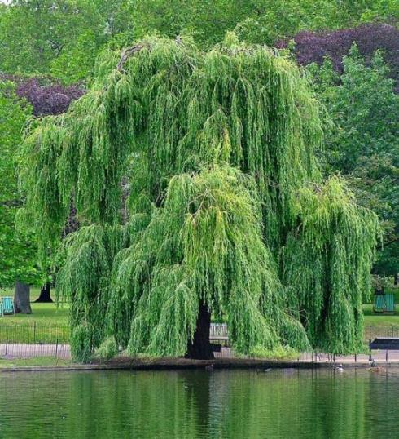
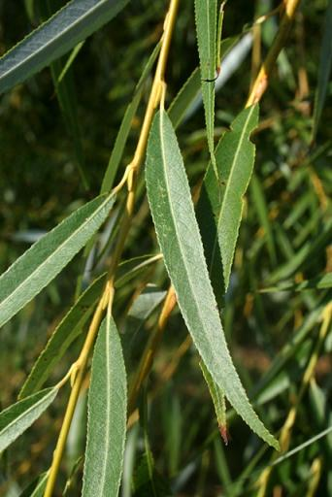
20. Salix sepulcralis Chrysocoma/ Treurwilg

Slide 22
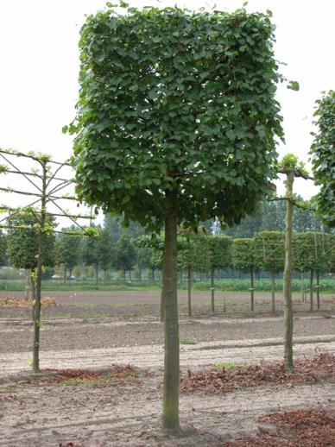
21. Tilia cordata ‘Greenspire’/ Leilinde

Slide 23
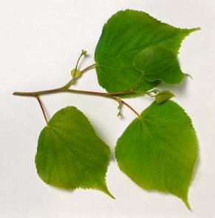
22. Tilia europaea ‘Pallida’/ Koningslinde

Slide 24
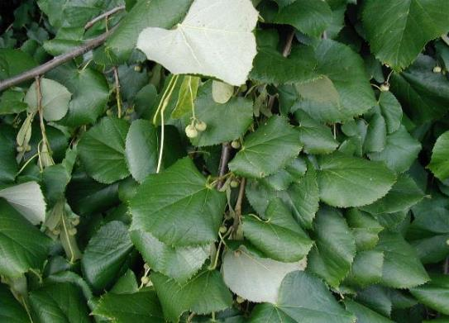
23. Tilia tomentosa ‘Brabant’/ Zilverlinde

Slide 25
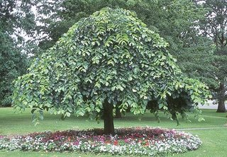
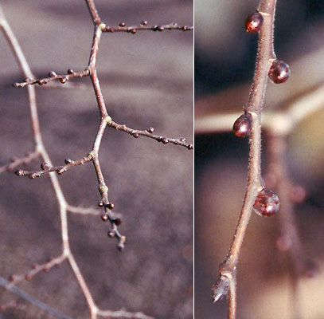
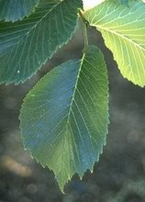
24. Ulmus ‘Camperdownii’/ Treuriep

Slide 26
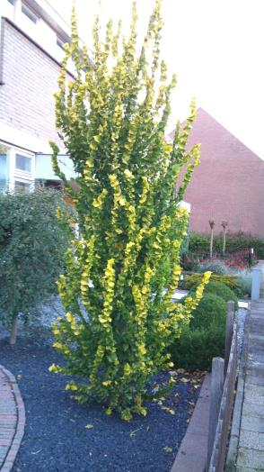
25. Ulmus hollandica ‘Wredei’/ Goudiep

